Slide 1

ESTRÉS UNIVERSITARIO
Avance No. 1

Slide 2

01
Presentación y Descripción del caso
03
Recolección de datos y análisis de resultados
02
Objetivos del proyecto
04
Conclusiones
ÍNDICE

Slide 3

Presentación y descripción del caso
Se quiere estudiar el estrés universitario, siendo este definido como: “Tensión provocada por situaciones agobiantes que originan reacciones psicosomáticas o trastornos psicológicos a veces graves” – RAE, haciendo la comparación entre el estrés presentado en la virtualidad y la presencialidad; así como sus causas y consecuencias y la percepción de los estudiantes frente a este.

Slide 4
Antecedentes
Una publicación del Instituto para la Investigación de Políticas Públicas (IPPR) registra cifras alarmantes de universitarios afectados por problemas de salud mental. Aproximadamente el 6% de los estudiantes confirmaron haber considerado seriamente el suicidio.
El País
Al menos el 55 por ciento de los estudiantes señalan que se encuentran más irritables o tristes que antes del aislamiento
El 48 por ciento ha experimentado fuertes sentimientos de soledad
El 38 por ciento manifiesta problemas para encontrarle sentido a la vida
El 34 por ciento reconoce un deterioro en su autoestima.
El tiempo

Slide 5

Objetivos del proyecto
1. Determinar el género de las personas encuestadas
2. Determinar el porcentaje de personas que presentan algunas causas como ambiente desagradables, problemas familiares, exceso de tareas. Además, encontrar el porcentaje de personas que presentan algunas consecuencias del estrés como ansiedad e ira.
3. Determinar la carrera de los encuestados
4. Determinar el semestre de los encuestados

Slide 6
Objetivos del proyecto
5. Determinar el género que presenta más ira y ansiedad en la virtualidad y presencialidad
6. Determinar qué facultad tiene mayor sobrecarga de trabajos tanto en la virtualidad como en la presencialidad
7. Estimar los créditos matriculados promedio de los estudiantes en la virtualidad y presencialidad

Slide 7
Objetivos del proyecto
8. Estimar el promedio ponderado de los estudiantes
9. Estimar el promedio de sueño de los estudiantes en la virtualidad y presencialidad
10. Estimar las horas promedio de estudio de los estudiantes en la presencialidad y virtualidad

Slide 8

Recolección de datos y variables
Población de estudio
Método de Recolección
Muestra
Encuesta de Google Forms
Se tomó una muestra de 104 encuestados
Estudiantes de pregrado de la universidad Icesi

Slide 9
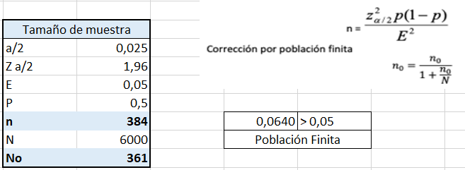
Recolección de datos y variables
Muestra
Se tomó una muestra de 104 encuestados

Slide 10

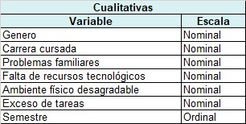
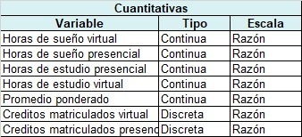
Variables

Slide 11

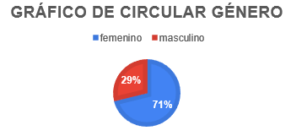
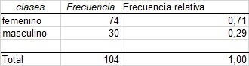
Análisis de resultados
1. Determinar el género de las personas encuestadas
Fuente: Elaboración Propia

Slide 12
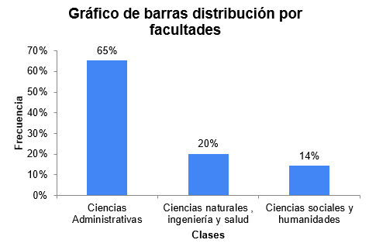
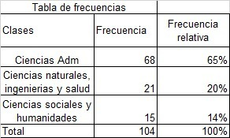
2. Determinar la facultad de los encuestados
Fuente: Elaboración Propia

Slide 13

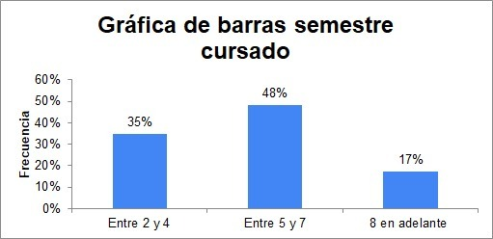
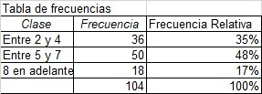
3. Determinar el semestre que cursan los encuestados
Fuente: Elaboración Propia

Slide 14
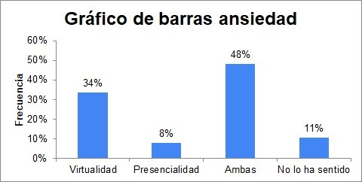
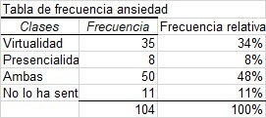
Análisis de resultados
4. Determinar el porcentaje de personas que presentan algunas causas como ambiente desagradables, problemas familiares, exceso de tareas. Además, encontrar el porcentaje de personas que presentan algunas consecuencias del estrés como ansiedad e ira.
Fuente: Elaboración Propia
Ansiedad

Slide 15
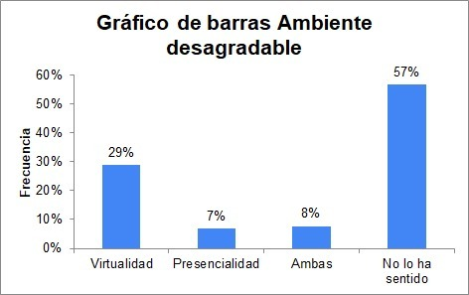
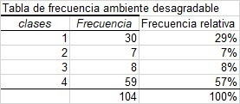
Análisis de resultados
4. Determinar el porcentaje de personas que presentan algunas causas como ambiente desagradables, problemas familiares, exceso de tareas. Además, encontrar el porcentaje de personas que presentan algunas consecuencias del estrés como ansiedad e ira.
Ambiente desagradable
Fuente: Elaboración Propia

Slide 16
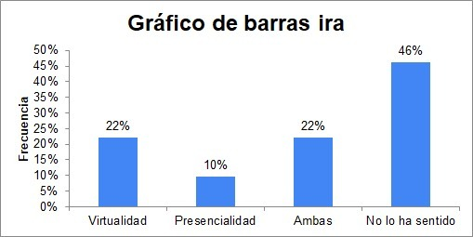
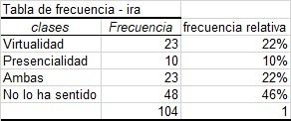
Análisis de resultados
4. Determinar el porcentaje de personas que presentan algunas causas como ambiente desagradables, problemas familiares, exceso de tareas. Además, encontrar el porcentaje de personas que presentan algunas consecuencias del estrés como ansiedad e ira.
Ira
Fuente: Elaboración Propia

Slide 17
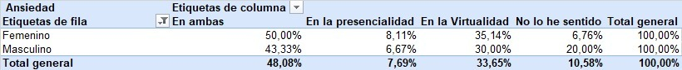
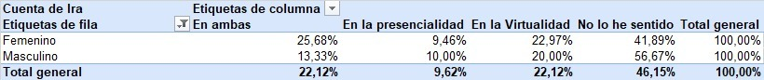
5. Determinar el género que presenta más ira y ansiedad en la virtualidad y presencialidad
Fuente: Elaboración Propia

Slide 18
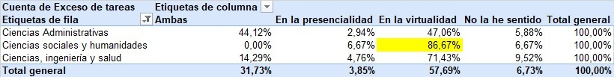
6. Determinar qué facultad tiene mayor sobrecarga de trabajos tanto en la virtualidad como en la presencialidad
Fuente: Elaboración Propia

Slide 19
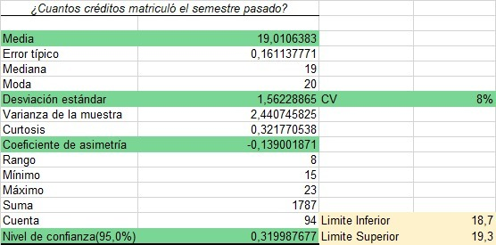
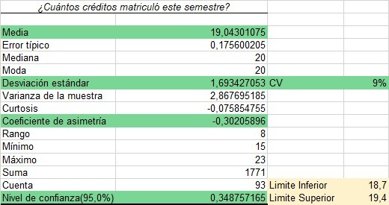
7. Estimar los créditos matriculados promedio de los estudiantes en la virtualidad y presencialidad
Presencial
Virtual
Fuente: Elaboración Propia

Slide 20
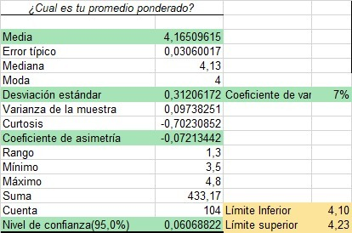
8. Estimar el promedio ponderado de los estudiantes
Fuente: Elaboración Propia

Slide 21
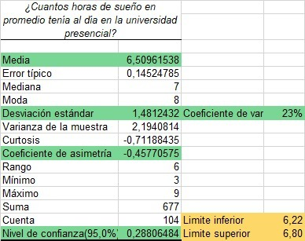
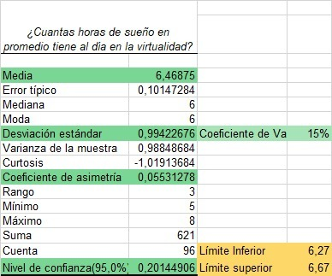
9. Estimar el promedio de sueño de los estudiantes en la virtualidad y presencialidad
Presencial
Virtual
Fuente: Elaboración Propia

Slide 22
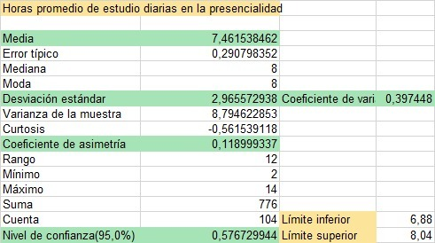
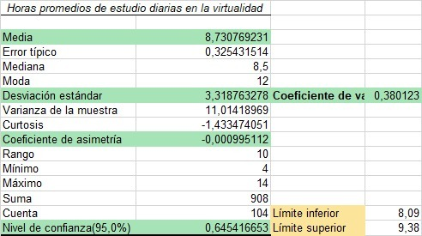
10. Estimar las horas promedio de estudio de los estudiantes en la presencialidad y virtualidad
Presencial
Virtual
Fuente: Elaboración Propia

Slide 23

CONCLUSIONES
Las mujeres tienden a evidenciar más las consecuencias del estrés que los hombres. (ansiedad e ira)
Se evidencia que nuestra población de interés ha sentido mayor carga académica en la virtualidad
Se puede concluir que las personas padecen consecuencias del estrés, mucho más en la virtualidad que en la presencialidad.
Se evidencio que la facultad de humanidades, en específico, es la que más ha sentido el exceso de tareas.
Aunque la diferencia de percepción sobre el ambiente desagradable como causa del estrés, no es tan evidente si podemos determinar que el número total de personas que catalogan esto como una causa de estrés, es mayor que los que piensan que no.
El promedio de horas de sueño fue casi igual en la virtualidad y presencialidad y, en promedio de horas de estudio fue mayor en la virtualidad.

Slide 24
CONCLUSIONES
7. Se estimó que la media de horas de estudio de la población de interés es mayor a 8 horas, bajo las condiciones de la hipótesis que realizamos.
8. Se estimó que la proporción de personas que le ha causado estrés los problemas familiares es mayor al 40% y la proporción de personas que les ha causado estrés la falta de recursos tecnológicos es mayor del 50%

